Slide 1
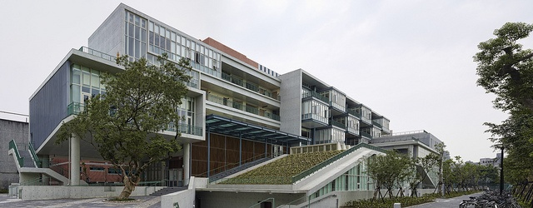
邏 輯
傅皓政
中國文化大學哲學系副教授

Slide 2
Unit 0 課程簡介
首先，對參與本課程同學致上誠摯歡迎之意。
本課程內容具備連貫性，除非不可抗拒因素，請盡可能參與，避免缺課帶來困擾。
為避免不必要之困擾，上課時間請將手機關閉，請勿在課堂上接聽或擅自離開影響他人。
為維護整潔起見，除解渴飲料外，請勿攜帶其他食物進入教室。

Slide 3
Unit 0 課程簡介
Information
Course： LOGIC (邏輯)
Location：博雅教學館 103
Time：Mon 5, 6 (13:20 p.m.- 15:10 p.m.)
Instructor： Fu, Hao-Cheng (傅皓政)
E-mail: fhz2@faculty.pccu.edu.tw
fuhaocheng@gmail.com
Office: 中國文化大學(大典館308-3)
TEL: (02)28610511#21131

Slide 4
Unit 0 課程簡介
Information
Teaching Assistants
許樹和：bookitchen@gmail.com
陳洵渼：r98124017@gmail.com
Office hours：TBA

Slide 5
Unit 0 課程簡介
Schedule
2016/09/12：導論：什麼是邏輯？
指定閱讀：《思考的秘密》, pp.5-20。
延伸閱讀：Simple Formal Logic, pp.1-8。
2016/09/19：命題、論證與命題邏輯語言
指定閱讀：《思考的秘密》, pp.22-28 &47-51。
延伸閱讀：Simple Formal Logic, pp. 8-35&52-58。
2016/09/26：語意學基本預設與語句連接詞
指定閱讀：《思考的秘密》, pp.29-40。
延伸閱讀：Simple Formal Logic, pp.58-68。

Slide 6
Unit 0 課程簡介
Schedule
2016/10/03：真值表法
指定閱讀：《思考的秘密》, pp.55-62。
延伸閱讀：Simple Formal Logic, pp.85-92。
2016/10/10：國慶日放假
2016/10/17：簡易真值表法
指定閱讀：《思考的秘密》, pp.63-72。
延伸閱讀：Simple Formal Logic, pp.93-102。

Slide 7
Unit 0 課程簡介
Schedule
2016/10/24：真值樹法
指定閱讀：《思考的秘密》: pp.89-104。
延伸閱讀：Cauman, First order Logic: pp.86-102。
2016/10/31：簡介公理法與自然演繹法
指定閱讀：《思考的秘密》, pp.80-88。
延伸閱讀：Simple Formal Logic, pp.93-102。
2016/11/07：期中考

Slide 8
Unit 0 課程簡介
Schedule
2016/11/14：生命教育大講堂
2016/11/21：傳統語詞邏輯
指定閱讀：《思考的秘密》, pp.120-128。
延伸閱讀：Simple Formal Logic, pp.148-184。
2016/11/28：范恩圖解法
指定閱讀：《思考的秘密》, pp.120-128。
延伸閱讀：Simple Formal Logic, pp.148-184。

Slide 9
Unit 0 課程簡介
Schedule
2016/12/05：述詞邏輯語言
指定閱讀：《思考的秘密》, pp.167-176。
延伸閱讀：Simple Formal Logic, pp.225-236。
2016/12/12：日常語言與邏輯語言
指定閱讀：《思考的秘密》: pp.197-212。
延伸閱讀：Cauman, First order Logic: pp.187-219。
2016/12/19：述詞邏輯演算：真值樹法與自然演繹法
指定閱讀：《思考的秘密》, pp.146-158。
延伸閱讀：Simple Formal Logic, pp.240-285。

Slide 10
Unit 0 課程簡介
Schedule
2016/12/26：常見的謬誤
指定閱讀：《思考的秘密》, pp.219-238。
延伸閱讀：Simple Formal Logic, pp.286-324。
2017/01/02：元旦補假
2017/01/09：期末考

Slide 11
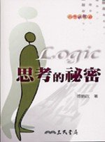
Unit 0 課程簡介
Required Text
傅皓政(2006)，《思考的秘密》， 台北市：三民書局。

Slide 12
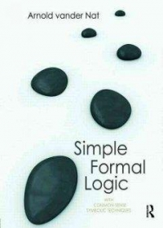
Unit 0 課程簡介
Recommended Texts
1.Arnold vander Nat, Simple Formal Logic, NY: Routledge, 2010.

Slide 13
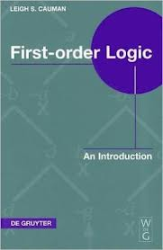
Unit 0 課程簡介
Recommended Texts
2.Leigh S. Cauman, First-Order Logic, NY: de Gruyter, 1998.

Slide 14
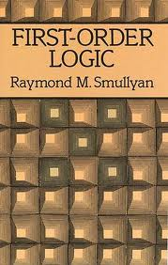
Unit 0 課程簡介
Recommended Texts
3.Raymond M. Smullyan, First-Order Logic, NY: Dover, 1968, 1995.

Slide 15
Unit 0 課程簡介
Grade Composition
(1) 平時成績：30%，
本學期預計指派5份作業，每份作業占6%。
(2) 期中考成績：30%
按照教學進度進行期中考。(2016/11/07)
(3) 期末考成績：40%
按照教學進度進行期末考。(2017/01/09)

Slide 16
Unit 1 什麼是邏輯？
邏輯乃研究說話的「道理」的學科。
請由直覺判斷以下兩個例子是有道理還是沒有道理的說法。

Slide 17
Unit 1 什麼是邏輯？
實例一 實例二
所有的人都會死； 所有的人都會死；
蘇格拉底是人。 蘇格拉底會死。
所以，蘇格拉底會死。 所以，蘇格拉底是人。

Slide 18
Unit 1 什麼是邏輯？
實例一
所有的人都會死；
蘇格拉底是人。
所以，蘇格拉底會死。
會死的
人

Slide 19

Unit 1 什麼是邏輯？
實例一
所有的人都會死；
蘇格拉底是人。
所以，蘇格拉底會死。
會死的
人
蘇

Slide 20
Unit 1 什麼是邏輯？
實例一
所有的人都會死；
蘇格拉底是人。
所以，蘇格拉底會死。
會死的
蘇

Slide 21
Unit 1 什麼是邏輯？
實例二
所有的人都會死；
蘇格拉底是會死。
所以，蘇格拉底是人。
會死的
人

Slide 22
Unit 1 什麼是邏輯？
實例二
所有的人都會死；
蘇格拉底是會死。
所以，蘇格拉底是人。
會死的
人
蘇

Slide 23
Unit 1 什麼是邏輯？
實例二
所有的人都會死；
蘇格拉底是會死。
所以，蘇格拉底是人。
人
蘇

Slide 24
Unit 1 什麼是邏輯？
邏輯的目標：
(1)對有道理的說話做系統性的研究。
(2)增強說話與思考的能力。

Slide 25
Unit 1 什麼是邏輯？
每個人都會花錢，但不是每個人都是經濟學家。
但是，懂一些理財的方式應該是不錯的。

Slide 26
Unit 1 什麼是邏輯？
雖然每個人都知道物體會動、看得到光、也會使用電器，但不是每個人都是物理學家。
但是，懂得一些物理原理應該是不錯的，至少在使用電器的安全上有些概念。

Slide 27
Unit 1 什麼是邏輯？
每個人也都知道食物放久了不能吃，但並不是每個人都是生物學家。
但是懂得一些食物的原理應該還不錯，至少對於身體健康有些幫助。

Slide 28
Unit 1 什麼是邏輯？
所以，即使每個人都會說話，也大概能夠以直覺判斷說話有無道理，但並不是每個人都是邏輯學家。
但是，學習關於推理的知識也是不錯的，至少在溝通方面有些助益。

Slide 29
Unit 1 什麼是邏輯？
這裡出現的「說話」是廣義的。簡單來說，說話就是推理過程。
除了日常對話是所謂的說話之外，還包括數學證明、科學定律，甚至算命先生所做的預測都是與推理過程相關。

Slide 30
Unit 1 什麼是邏輯？
道理就是指推理的「有效性(validity)」而言。

Slide 31
Unit 1 什麼是邏輯？
何謂有效性(validity)？
(1)能夠從前提「得到」結論。(注意，前提可以是空集合)
(2)預設人是有理性的，那麼，如果論證是有效的，在接受前提的情況下，「不可能」不接受結論。

Slide 32
Unit 1 什麼是邏輯？
實例三
假設你在某個約會中遲到，當對方問你「為什麼遲到？」時，什麼理由才算是合理的理由呢？

